Slide 1
Министерство финансов Смоленской области
БЮДЖЕТ ДЛЯ ГРАЖДАН
к областному закону
«Об исполнении областного бюджета
за 2024 год»

Slide 2
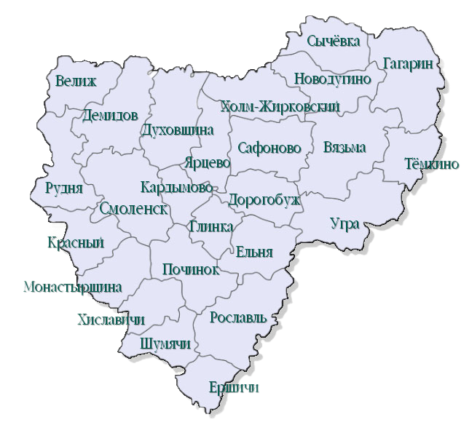
2024
Внимание
Настоящий документ является обобщенной и адаптированной для граждан версией проекта областного закона Смоленской области «Об исполнении областного бюджета за 2024 год».
При использовании материалов документа ссылка на Министерство финансов Смоленской области обязательна.

Slide 3
Содержание
4 | Глоссарий
5 | Показатели социально-экономического развития Смоленской области
6 | Основные характеристики консолидированного бюджета Смоленской области
7 | Основные характеристики областного бюджета
8 | Источники финансирования дефицита консолидированного бюджета
9 | Источники финансирования дефицита областного бюджета
10 | Налоговые доходы
11 | Неналоговые доходы
12 | Безвозмездные поступления
13 | Расходы областного бюджета
14 | Государственные программы
15-19 | Реализация государственных программ
20 | Национальные проекты
21 | Меры социальной поддержки
22 | Бюджетные инвестиции в объекты капитального строительства
23 | Поддержка местных бюджетов
24-25 | Дорожный фонд
26 | Структура государственного долга Смоленской области
3

Slide 4
Глоссарий
Бюджет — (от старонормандского bougette — кошель, сумка, кожаный мешок) — форма образования и расходования денежных средств, предназначенных для финансового обеспечения задач и функций государства и местного самоуправления.
Бюджетный процесс — деятельность по подготовке проектов бюджетов, утверждению и исполнению бюджетов, контролю за их исполнением, осуществлению бюджетного учета, составлению, внешней проверке, рассмотрению и утверждению бюджетной отчетности.
Государственная программа — комплекс мероприятий и инструментов государственной политики, обеспечивающих в рамках реализации ключевых государственных функций достижение приоритетов и целей государственной политики в сфере социально-экономического развития.
Государственный или муниципальный долг – обязательства, возникающие из государственных или муниципальных заимствований, гарантий по обязательствам третьих лиц, другие обязательства в соответствии с видами долговых обязательств, установленными Бюджетным кодексом Российской Федерации, принятые на себя Российской Федерацией, субъектом Российской Федерации или муниципальным образованием.
Государственные услуги (работы) — услуги (работы), оказываемые (выполняемые) органами государственной власти, государственными учреждениями.
Дефицит бюджета – превышение расходов бюджета над его доходами.
Дотации — межбюджетные трансферты, предоставляемые на безвозмездной и безвозвратной основе без установления направлений их использования.
Доходы бюджета — поступающие в бюджет денежные средства, за исключением средств, являющихся в соответствии с Бюджетным Кодексом источниками финансирования дефицита бюджета.
Консолидированный бюджет — свод бюджетов бюджетной системы Российской Федерации на соответствующей территории (за исключением бюджетов государственных внебюджетных фондов) без учета межбюджетных трансфертов между этими бюджетами.
Межбюджетные отношения — взаимоотношения между публично-правовыми образованиями по вопросам регулирования бюджетных правоотношений, организации и осуществления бюджетного процесса.
Межбюджетные трансферты (МБТ) — средства, предоставляемые одним бюджетом бюджетной системы Российской Федерации другому бюджету бюджетной системы Российской Федерации.
Налоговые доходы — поступления от уплаты налогов и сборов, установленных Налоговым кодексом Российской Федерации.
Неналоговые доходы — все доходы, поступающие в соответствующий бюджет, не отнесенные к налоговым доходам и безвозмездным поступлениям.
Профицит бюджета — превышение доходов бюджета над его расходами.
Расходы бюджета — выплачиваемые из бюджета денежные средства, за исключением средств, являющихся в соответствии с Бюджетным кодексом источниками финансирования дефицита бюджета.
Сбалансированность бюджета — один из основополагающих принципов формирования и исполнения бюджета, состоящий в количественном соответствии (равновесии) бюджетных расходов доходам. В случае нарушения баланса возникает дефицит или профицит бюджета.
Субвенции — межбюджетные трансферты, предоставляемые в целях обеспечения исполнения отдельных государственных полномочий, переданных органам местного самоуправления.
Субсидии — межбюджетные трансферты, предоставляемые в целях софинансирования расходов на решение вопросов местного значения.
Устойчивость бюджета - состояние бюджета, при котором обеспечивается нормальное функционирование субъекта публичной власти, реализация всех закрепленных за ним полномочий на основе полного и своевременного финансирования предусмотренных по бюджету расходов, включая погашение и обслуживание внутреннего и внешнего долга.
4

Slide 5
Показатели социально-экономического развития
Смоленской области за 2024 год
Показатели | 2024 год (прогноз) | 2024 год (факт) | Отклонение
Валовой региональный продукт (в основных ценах соответствующих лет) – всего млн. руб. | 505 730,3 | **) | -
Индекс промышленного производства, % к предыдущему году в сопоставимых ценах | 102,6 | 103,4 | 0,8
Индекс производства по виду деятельности «Обрабатывающие производства», % к предыдущему году в сопоставимых ценах | 103,1 | 104,4 | 1,3
Индекс производства продукции сельского хозяйства, % к предыдущему году в сопоставимых ценах | 100,9 | 97,3 | -3,6
Оборот розничной торговли, млн. рублей | 237 063,7 | 259 655,9 | 22 592,2
Индекс потребительских цен в среднем за год, % | 104,9 | 108,7 | 3,8
Индекс физического объема инвестиций в основной капитал, % к предыдущему году в сопоставимых ценах | 100,5 | 107,6 | 7,1
Количество малых (включая микро) и средних предприятий Смоленской области, единиц | 17 093 | ** | -
Среднемесячная номинальная начисленная заработная плата работников организаций, рублей | 50 713,0 | 58 879,0 | 8 166,0
Реальная начисленная заработная плата работников организаций, % к предыдущему году | 104,9 | 111,5 | 6,6
Численность населения с денежными доходами ниже величины прожиточного минимума, % | 12,5 | 8,1 | -4,4
Прожиточный минимум в среднем на душу населения (в среднем за год), руб./мес. | 14 655,0 | 15 144,0 | -489
Уровень безработицы, % | 3,3 | 2,6 | -0,7
Общий коэффициент смертности, умерших на 1000 человек населения | 15,5 | 15,3 | -0,2
**) - отсутствуют статистические данные

Slide 6
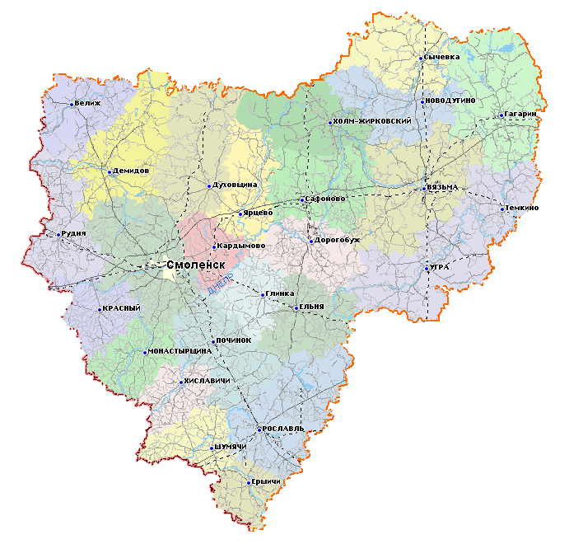
Основные характеристики
консолидированного бюджета Смоленской области
Млн. руб.
 | 2022 факт | 2023 факт | 2024 факт
Доходы | 79 290,5 | 98 137,6 | 112 957,8
Расходы | 71 636,9 | 88 739,5 | 102 101,0
Дефицит (-)/ Профицит (+) | 7 653,6 | 9 398,1 | 10 856,8

Slide 7
Основные характеристики
областного бюджета
Млн. руб.
 | 2022 | 2023 | 2024
Доходы | 69 587,9 | 86 953,6 | 98 399,9
Расходы | 62 758,5 | 78 086,8 | 89 628,1
Дефицит (-)/ Профицит (+) | 6 829,4 | 8 866,8 | 8 771,8

Slide 8
Источники финансирования дефицита (профицита)
консолидированного бюджета
(млн. рублей)
 | Показатель | 2022 | 2023 | 2024
 | Всего источников, из них: | - 7 653,6 | -9 398,1 | -10 856,8
1. | Кредиты кредитных организаций | -5 083,8 | -1 333,6 | -1 338,8
2. | Бюджетные кредиты | 1 748,9 | 3 541,2 | -3 109,6

Slide 9
Источники финансирования дефицита (профицита)
областного бюджета
(млн. рублей)
 | Показатель | 2022 | 2023 | 2024
 | Всего источников, из них: | - 6 829,4 | -8 866,8 | -8 771,8
1. | Кредиты кредитных организаций | -3 900,0 | -1 330,0 | 0,0
2. | Бюджетные кредиты | 1 748,9 | 3 541,2 | -3 109,6

Slide 10
Налоговые доходы областного бюджета, млрд. руб.
Исполнение по налогам
22,6
-1,8 млрд. руб. к 2023
Налог на прибыль
НДФЛ
Акцизы
Налоги на совокупный доход
22,6
+5,2 млрд. руб. к 2023
109%
11,5
+1,0 млрд. руб. к 2023
4,5
+1,5 млрд. руб. к 2023

Slide 11
Неналоговые доходы, млн. руб.
Всего | 2024 | 5 952 | 199 %
 | 2023 | 2 998
Доходы по управлению остатками средств на едином счете
Плата
за использование лесов

Slide 12
Безвозмездные поступления
(млн. рублей)
2023 год
2024 год
2024/2023
Дотации | 5 348,4 | 4 948,1 | 92
Субсидии | 10 774,3 | 14 647,0 | 136
Субвенции | 1 418,5 | 1 570,5 | 111
Иные межбюджетные тренсферты | 3 996,4 | 2 484,9 | 62
Безвозмездные поступления от государственный (муниципальных) организаций | 786,0 | 1 178,6 | 150
Безвозмездные поступления от негосударственный | 12,0 | 17,0 | 142

Slide 13
Расходы областного бюджета, млрд. руб.
89,6 (+11,5 к 2023 году)
49,4
 | Социальная сфера (+7,9 млрд. руб. к 2023 году)
 | Прочие (ЖКХ, сельское хозяйство и др.) (+2,6 млрд. руб. к 2023 году)
 | Дорожный фонд (-0,6 млрд. руб. к 2023 году)
 | Финансовая помощь МО (выравнивающие трансферты) (+1,6 млрд. руб. к 2023 году)
17,3
49 749
16,8
6,1

Slide 14
Государственные программы, млрд. руб.
33 программы
Всего: 87,8 (+11,1 к 2023 году)
3,4
(+0,5 млрд. руб.
к 2023 году)
18,1
(+2,8 млрд. руб.
к 2023 году)
Жилищно-
коммунальное
хозяйство
Развитие
культуры
Развитие
сельского хозяйства
Развитие физической
культуры и спорта
Развитие
образования
16,9
(-0,7 млрд. руб.
к 2023 году)
2,5
(+0,9 млрд. руб.
к 2023 году)
Развитие
дорожно-транспортного
комплекса
16,4
(+2,3 млрд. руб.
к 2023 году)
1,9
(+0,7 млрд. руб. к 2023 году)
Развитие
здравоохранения
11,1
(+1,3 млрд. руб.
к 2023 году)
1,4
(+0,6 млрд. руб.
к 2023 году)
Социальная
поддержка граждан

Slide 15
Государственные программы
(млн. рублей)
Развитие образования в Смоленской области (факт – 18 077 млн. рублей)
Цель: сохранение доступности дошкольного образования для детей от 3 до 7 лет, увеличение доступности дошкольного образования для детей от 1,5 до 3 лет; увеличение доли выпускников образовательных организаций Смоленской области, реализующих программы среднего профессионального образования, занятых по виду деятельности и полученным компетенциям; оказание поддержки детям-сиротам; увеличение количества обучающихся, вовлеченных в системную работу по выявлению, поддержке и развитию способностей и талантов у детей и молодежи
Развитие дорожно-транспортного комплекса Смоленской области
(факт – 16 892 млн. рублей)
Цель: увеличение доли дорожной сети автомобильных дорог общего пользования регионального, межмуниципального и местного значения, соответствующих нормативным требованиям; создание условий для обеспечения транспортного обслуживания населения в пригородном и межмуниципальном сообщении; обновление подвижного состава пассажирского транспорта общего пользования
Основные направления расходов | План | Факт | % исполнения
Обеспечение гарантий на получение бесплатного дошкольного, начального общего, основного общего, среднего общего образования | 9 480 | 9 480 | 100
Строительство школы на 1 000 мест в мкр. Королевка г. Смоленска | 1 042 | 988 | 95
Предоставление жилых помещений детям-сиротам и детям, оставшимся без попечения родителей | 646 | 641 | 99
Сохранение объекта культурного наследия федерального значения | 476 | 476 | 100
Организация бесплатного горячего питания обучающихся начальных классов | 433 | 433 | 100
Модернизация школьных систем образования | 362 | 362 | 100
Укрепление материально-технической базы образовательных учреждений | 201 | 199 | 99
Создание и обеспечение функционирования детских технопарков «Кванториум» | 61 | 61 | 100
Основные направления расходов | План | Факт | % исполнения
Приведение в нормативное состояние атомобильных дорог и искусственных дорожных сооружений | 3 941 | 3 941 | 100
Проектирование, строительство, реконструкция, капительный ремонт и ремонт автомобильных дорог общего пользования местного значения | 2 281 | 2 080 | 91
Приобретение дорожной техники | 825 | 807 | 98
Реконструкция железобетонного моста через р. Стометь | 456 | 331 | 73
Возмещение недополученных доходов в результате государственного регулирования тарифов | 373 | 373 | 100
Обновление пассажирского транспорта общего пользования | 224 | 224 | 100

Slide 16
Государственные программы
(млн. рублей)
Развитие здравоохранения в Смоленской области (факт – 16 388 млн. рублей)
Цель: обеспечение доступности медицинской помощи и повышение эффективности медицинских услуг, объемы, виды и качество которых должны соответствовать уровню заболеваемости и потребностям населения, передовым достижениям медицинской науки
Социальная поддержка граждан, проживающих на территории Смоленской области
(факт– 11 102 млн. рублей)
Цель: обеспечение отдельных категорий граждан и семей, имеющих детей, мерами социальной поддержки; обеспечение доступности, повышение эффективности и качества социального обслуживания населения; обеспечение жильем и компенсация оплаты жилищно-коммунальных услуг; проведение мероприятий по отдыху и оздоровлению детей; создание доступной среды для инвалидов и других маломобильных групп населения
Основные направления расходов | План | Факт | % исполнения
Обязательное медицинское страхование неработающего населения | 4 824 | 4 824 | 100
Лекарственное обеспечение отдельных категорий граждан | 2 625 | 2 624 | 99
Строительство и оснащение оборудованием онкологического диспансера | 1 865 | 1 777 | 95
Приобретение быстровозводимой модульной конструкции для психиатрической больницы | 1 197 | 1 197 | 100
Приобретение медицинского оборудования | 943 | 848 | 90
Текущие и капитальные ремонты зданий и сооружений областных государственных учреждений здравоохранения | 431 | 431 | 100
Реконструкция здания ОГБУЗ «Поликлиника № 6» | 193 | 122 | 63
Модернизация первичного звена здравоохранения | 181 | 180 | 99
Приобретение жилых помещений для медицинских работников | 53 | 53 | 100
Основные направления расходов | План | Факт | % исполнения
Выплаты ежемесячного пособия в связи с рождением и воспитанием ребенка | 1 506 | 1 506 | 100
Социальная поддержка ветеранов труда, ветеранов военной службы и тружеников тыла | 1 209 | 1 202 | 99
Расходы на оплату жилищно-коммунальных услуг отдельным категориям граждан | 1 044 | 1 037 | 99
Социальная поддержка многодетных семей | 305 | 303 | 99
Проведение мероприятий по отдыху и оздоровлению детей, включая создание современной инфраструктуры | 256 | 256 | 100
Выплата областного материнского (семейного) капитала | 213 | 213 | 100
Ежемесячная денежная выплата на рождение третьего ребенка или последующих детей до достижения ребенком возраста 3-х лет | 132 | 131 | 99
Оказание государственно социальной помощи на основании социального контракта отдельным категориям граждан | 128 | 128 | 100
Текущие и капитальные ремонты зданий и сооружений областных государственных учреждений | 120 | 120 | 100
17

Slide 17
Государственные программы
(млн. рублей)
Обеспечение качественными услугами жилищно-коммунального хозяйства
населения Смоленской области (факт – 3 431 млн. рублей)
Цель: повышение качества и надежности предоставления жилищно-коммунальных услуг населению;
повышение качества условий проживания населения; сокращения непригодного для проживания жилищного
фонда
Развитие культуры в Смоленской области (факт– 2 458 млн. рублей)
Цель: развитие деятельности организаций культуры; повышение вовлеченности граждан в деятельность в сфере культуры (создание условий для реализации творческого потенциала, воспитания на основе духовно- нравственных и культурных ценностей); развитие инфраструктуры в сфере культуры; внедрение цифровых технологий; обеспечение и оснащение музеев, детских школ искусств, книжных фондов
Основные направления расходов | План | Факт | % исполнения
Модернизация систем коммунальной инфраструктуры | 1 682 | 1 393 | 83
Компенсация и возмещение затрат организациям в сфере теплоснабжения, водоснабжения, водоотведения, газоснабжения | 1 043 | 1 037 | 99
Переселение граждан из аварийного жилищного фонда и улучшение условий проживания населения | 380 | 380 | 100
Функционирование регионального фонда капитального ремонта многоквартирных домов | 232 | 232 | 100
Капитальный ремонт объектов теплоснабжения, водоснабжения и водоотведения | 91 | 87 | 96
Основные направления расходов | План | Факт | % исполнения
Сохранение объекта культурного наследия федерального значения | 531 | 531 | 100
Развитие туризма | 304 | 304 | 100
Укрепление материально-технической базы учреждений культуры, включая учреждения дополнительного образования | 271 | 260 | 96
Текущие и капитальные ремонты зданий и сооружений областных государственных учреждений | 41 | 41 | 100
Создание школы креативных индустрий | 40 | 40 | 100
Техническое оснащение региональных и муниципальных музеев | 25 | 25 | 100
Реализация мероприятий театрально-концертного и культурно-досугового обслуживания | 13 | 13 | 100
Оснащение региональных театров | 11 | 11 | 100

Slide 18
Государственные программы
(млн. рублей)
Развитие физической культуры и спорта в Смоленской области
(факт – 1 362 млн. рублей)
Цель: увеличение доли граждан, систематически занимающихся физической культурой и спортом; увеличение количества спортсменов Смоленской области, включенных в состав сборных команд России; создание и модернизация объектов спортивной инфраструктуры; приобретение спортивного оборудования и инвентаря для приведения спортивных организаций в нормативное состояние
Развитие сельского хозяйства и регулирование рынков сельскохозяйственной продукции, сырья и продовольствия в Смоленской области (факт – 1 899 млн. рублей)
Цель: увеличение объемов производства и реализации продукции сельского хозяйства, повышение ее конкурентоспособности на агропродовольственном рынке; увеличение объема экспорта продукции агропромышленного комплекса; обеспечение комплексного развития сельских территорий
Основные направления расходов | План | Факт | % исполнения
Субсидии сельскохозяйственным товаропроизводителям (приобретение племенного молодняка, прирост поголовья молочных коров, приобретение с/х промышленной техники, на производство зерновых культур и др.) | 1 070 | 1 060 | 99
Комплексное развитие сельских территорий | 384 | 384 | 100
Поддержка приоритетных направлений АПК и развитие малых форм хозяйствования | 309 | 309 | 100
Создание системы поддержки фермеров и развитие сельской кооперации | 50 | 50 | 100
Развитие центра сельскохозяйственного консультирования | 23 | 23 | 100
Основные направления расходов | План | Факт | % исполнения
Создание "умных" спортивных площадок, включая закупку и монтаж оборудования | 164 | 157 | 96
Ремонт спортивных объектов | 114 | 105 | 92
Укрепление материально-технической базы учреждений спорта | 105 | 96 | 88
Создание модульных спортивных объектов (ФОК в г. Ельне и в с. Угра) | 68 | 68 | 100
Обеспечение подготовки и участия сборных команд Смоленской области в спортивных мероприятиях | 51 | 51 | 100
Текущие и капитальные ремонты зданий и сооружений областных государственных учреждений | 43 | 42 | 99
Создание спортивного сооружения | 32 | 30 | 94
Приобретение и установка оборудования для объектов спорта | 26 | 26 | 100

Slide 19
Государственные программы
(млн. рублей)
Содействие занятости населения Смоленской области (факт – 484 млн. рублей)
Цель: снижение напряженности на регулируемом рынке труда Смоленской области; обеспечение потребности Смоленской области в трудовых ресурсах; обеспечение социальной защиты граждан от безработицы; оказание содействия добровольному переселению соотечественников, проживающих за рубежом
Молодежная политика и гражданско – патриотическое воспитание граждан в Смоленской области (факт – 353 млн. рублей)
Цель: развитие и совершенствование системы гражданско-патриотического воспитания граждан в
Смоленской области; укрепление чувства сопричастности граждан к истории и культуре России, а также вовлечение молодых людей в социальную практику; развитие добровольческой (волонтерской) активности молодежи и ее творческого потенциала
Основные направления расходов | План | Факт | % исполнения
Социальные выплаты безработным гражданам | 218 | 217 | 99
Текущие и капитальные ремонты зданий и сооружений областных государственных учреждений | 8 | 8 | 100
Материальная поддержка безработных граждан | 6 | 6 | 100
Внедрение и сопровождение информационных систем в сфере занятости населения | 5 | 5 | 100
Организация профессионального обучения и дополнительного профессионального образования | 3 | 3 | 100
Основные направления расходов | План | Факт | % исполнения
Развитие системы поддержки молодежи (программа «Регион для молодых», поддержка и развитие способностей и талантов у детей и молодежи) | 152 | 152 | 100
Ремонт, реставрация и благоустройство воинских захоронений | 70 | 68 | 97
Реализация федеральной целевой программы «Увековечение погибших при защите Отечества» | 29 | 29 | 100
Развитие системы гражданского и патриотического воспитания | 8 | 8 | 100
Поддержка и популяризация добровольчества (волонтерства) | 5 | 5 | 100
Поддержка поискового движения | 2 | 2 | 100

Slide 20
Национальные проекты, млн. руб.
ВСЕГО: 14 743
Безопасные и качественные автомобильные дороги
8 441
(3 850 / 4 591)
Здравоохранение
2 504
(1 664 / 840)
Образование
1 807
(738 / 1 069)
Демография
286
(229 / 57)
Малое и среднее
предпринимательство
212
(111 / 101)
Жилье и городская среда
1 124
(914 / 210)
Туризм и индустрия гостеприимства
130
(126 / 4)
Культура
83
(77 / 6)
Экология
78
(74 / 4)
Цифровая экономика
43
(43)
Производительность труда
26
(25 / 1)
Беспилотные авиационные системы
9
(9)

Slide 21
Меры социальной поддержки, млн. руб.
1 685
9 425
11 110
средства федерального бюджета | 15%
средства областного бюджета | 85%
Обеспечение населения лекарствами
Выплаты семьям с детьми
Выплаты участникам СВО
Выплаты ветеранам труда
Оплата жилищно-коммунальных услуг гражданам
Выплаты молодым специалистам и студентам-целевикам

Slide 22
Бюджетные инвестиции в объекты
капитального строительства за 2024 год
2 804 млн. руб., из них
1 651
1 119
Объекты здравоохранения
Объекты образования
областная детская клиническая больница
детские сады: мкр. Краснинское шоссе г.Смоленска, п.Миловидово
поликлиника в мкр. Королевка
ДОЛ «Орлёнок»
онкологический диспансер
школа в мкр. Королевка г.Смоленска
поликлиника № 6

Slide 23
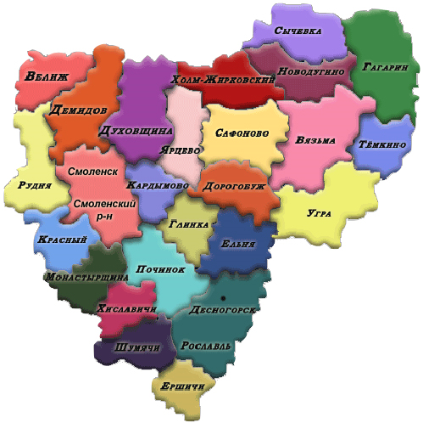
Поддержка местных бюджетов, млн. руб.
выравнивающие трансферты | 100%
субвенции (количество 19), из них: | 100%
общее образование (школы) | 100%
дошкольное образование (детские сады) | 100%
(+1 634 млн. руб.
к 2023 году)
29 912
(+ 6 296 млн. рублей
к 2023)
субсидии (количество 74) и иные МБТ, из них : | 95%
дорожная деятельность | 96%
модернизация ЖКХ | 89%
формирование городской среды | 98%
питание учащихся | 100%
(+1 742 млн.
руб.
к 2023 году)
из них
из них
4 591
(+1 564 млн. руб.
к 2023 году)
(+2 920 млн. руб.
к 2023 году)
2 373
(+446 млн. руб.
к 2023 году)
7 862
(+1 334 млн. руб.
к 2023 году)
1 035
(+505 млн. руб.
к 2023 году)
2 273
(+182 млн. руб.
к 2023 году)
432
(+7 млн. руб.
к 2023 году)

Slide 24
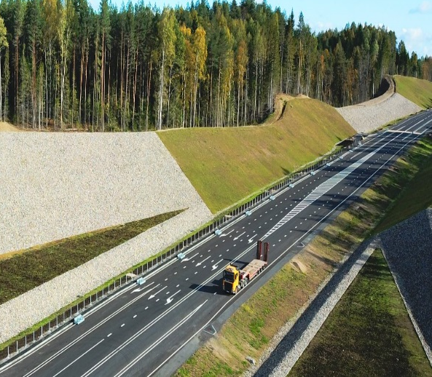
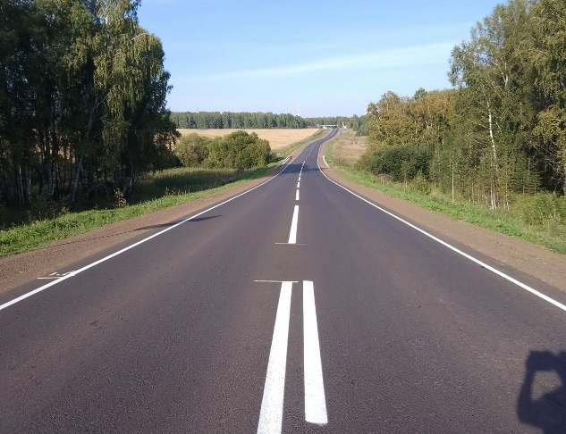
Источники формирования дорожного фонда в 2024 году, млрд. руб.
Акцизы на нефтепродукты
9,3
+0,7 млрд. руб. к 2023 году
Транспортный налог
1,3
+0,1 млрд. руб. к 2023 году
11,2
109%
Прочие поступления
0,6
+0,6 млрд. руб. к 2023 году

Slide 25
Расходы дорожного фонда, млн. руб.
16 783
(98% к плану)
Прочие расходы
-проектирование (123 ед. ПСД) - строительство (10 объектов) - приобретение техники (124 ед.)
2 305
2 871
4 591
7 016
Содержание автомобильных дорог (в том числе г. Смоленск)
обеспечена сохранность: 8,6 тыс. км автомобильных дорог 18,5 тыс. пог. м искусственных сооружений
Поддержка муниципалитетов
отремонтировано: 193,8 км дорог построено: 10,15 км дорог
Ремонт автомобильных дорог (в том числе г. Смоленск)
52 участка автомобильных дорог (288,5 км) - 2 мостовых сооружения (50,6 пог. м) - 22 внутриквартальных проезда (4,7 км)

Slide 26
Структура государственного долга
Смоленской области
(млрд. рублей)
2023
2024
Всего | 25,3 | 24,3
К собственным доходам | 39% | 33%
39%
Процент к собственным доходам
33%

Slide 27
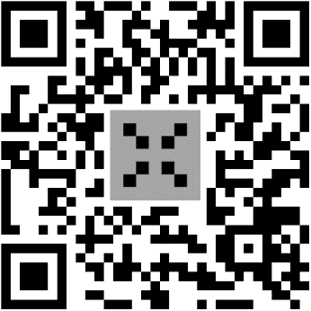
КОНТАКТНАЯ ИНФОРМАЦИЯ ДЛЯ ГРАЖДАН
Адрес: 214008, г. Смоленск, пл. Ленина, д. 1
Телефон: (4812) 20-44-05,
Контактное лицо – Ильина Олеся Михайловна
Адрес электронной почты: fin@smolensk.ru
Официальный сайт Министверства финансов Смоленской области:
https://fin.smolensk.ru/
Портал «Бюджет для граждан»
https://fin.smolensk.ru/bg/

